Slide 1
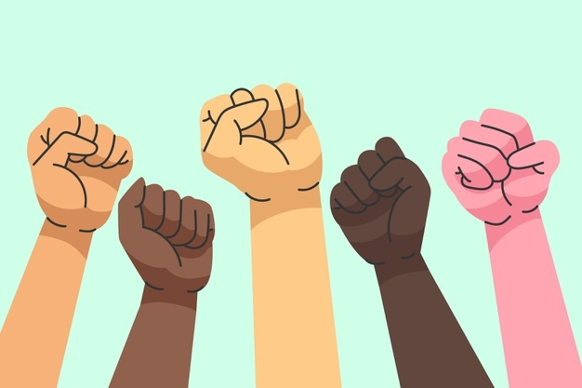
Todas las personas nacen libres e iguales ante la ley
Recibirán la misma protección y trato sin ninguna discriminación por razones de sexo, raza, origen nacional o familiar, lengua, religión, opinión política o filosófica.

Slide 2
Derecho a la intimidad
Todas las personas tienen derecho a su intimidad personal y familiar y a su buen nombre, y el Estado debe respetarlos y hacerlos respetar.

Slide 3
Derecho al libre desarrollo de su personalidad
Todas las personas tienen derecho al libre desarrollo de su personalidad sin más limitaciones que las que imponen los derechos de los demás y el orden jurídico.

Slide 4
Se prohíbe la esclavitud
Se prohíben la esclavitud, la servidumbre y la trata de seres humanos en todas sus formas.

Slide 5
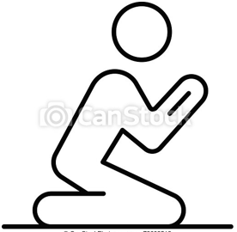
Libertad de cultos
Toda persona tiene derecho a profesar libremente su religión y a difundirla en forma individual o colectiva.

Slide 6
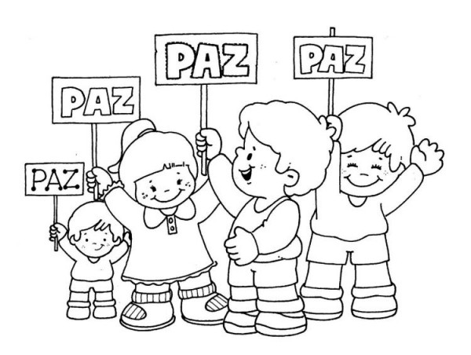
Derecho a la paz
La paz es un derecho y un deber de obligatorio cumplimiento.

Slide 7
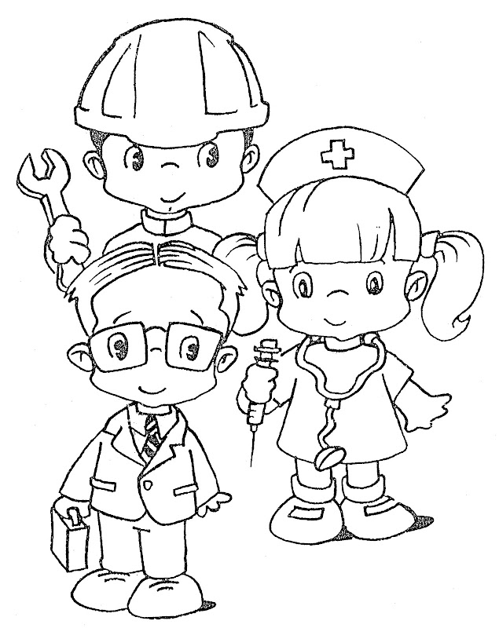
Derecho al trabajo
Toda persona tiene derecho a un trabajo en condiciones dignas y justas.

